Slide 1
Comercialización de hortalizas, aromáticas y sustratos.

Slide 2

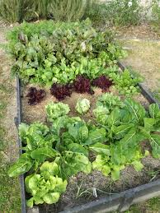
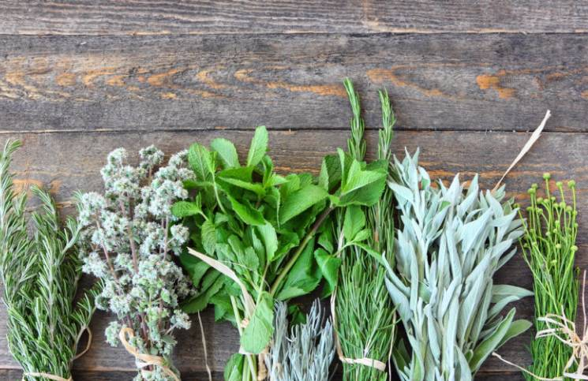
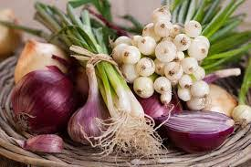
Módulo 1. Características entre hortalizas, hierbas aromáticas y bulbos.
Tener un Huerto Urbano en casa es una actividad que ofrece numerosos beneficios para toda la familia.

Slide 3
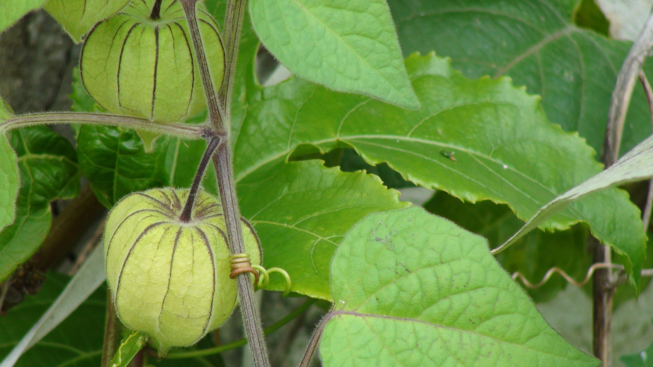
Beneficios.
Alimentos frescos y de calidad
Podrás cultivar tus propios alimentos vegetales y disfrutar de verduras y frutos recién cosechados. Lo mejor de todo, es que si llevas un huerto orgánico, tendrás la certeza que los alimentos que vas a consumir son más sanos y libres de pesticidas tóxicos.
Ahorro en compras
Al producir parte o la totalidad de tu alimento vegetal ya no tendrás que comprarlas en tiendas o super mercados, por lo que te ahorrarás una buena cantidad de dinero todos los meses.

Slide 4
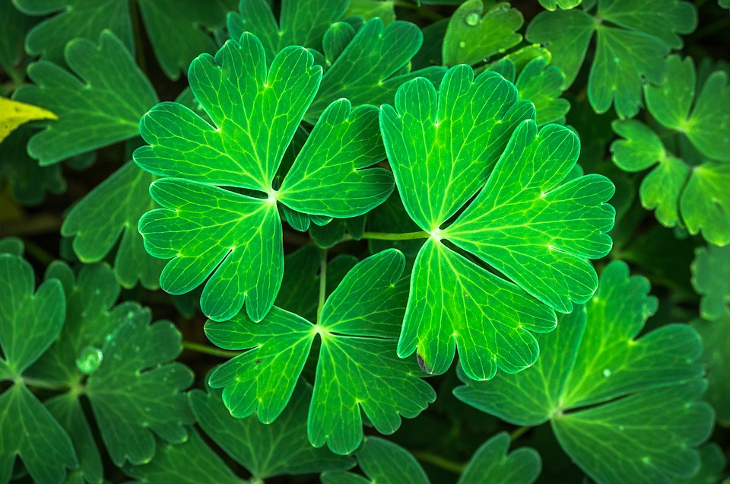
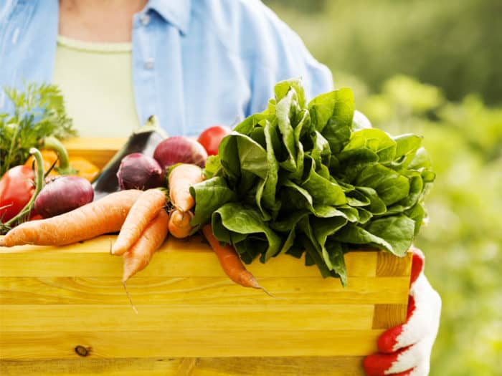
Comercialización
Comercializar algunos productos.
Un huerto bien establecido, puede cubrir con su producción la demanda de alimentos de la familia, lo que representa un ahorro importante.
Con la venta de algunos productos del huerto, se ayuda a mejorar los ingresos familiares y adquirir insumos, como semillas u otros materiales, y para la crianza de especies menores.
Fortalecer los lazos de amistad con el intercambio de material vegetativo o regalar algún excedente.

Slide 5
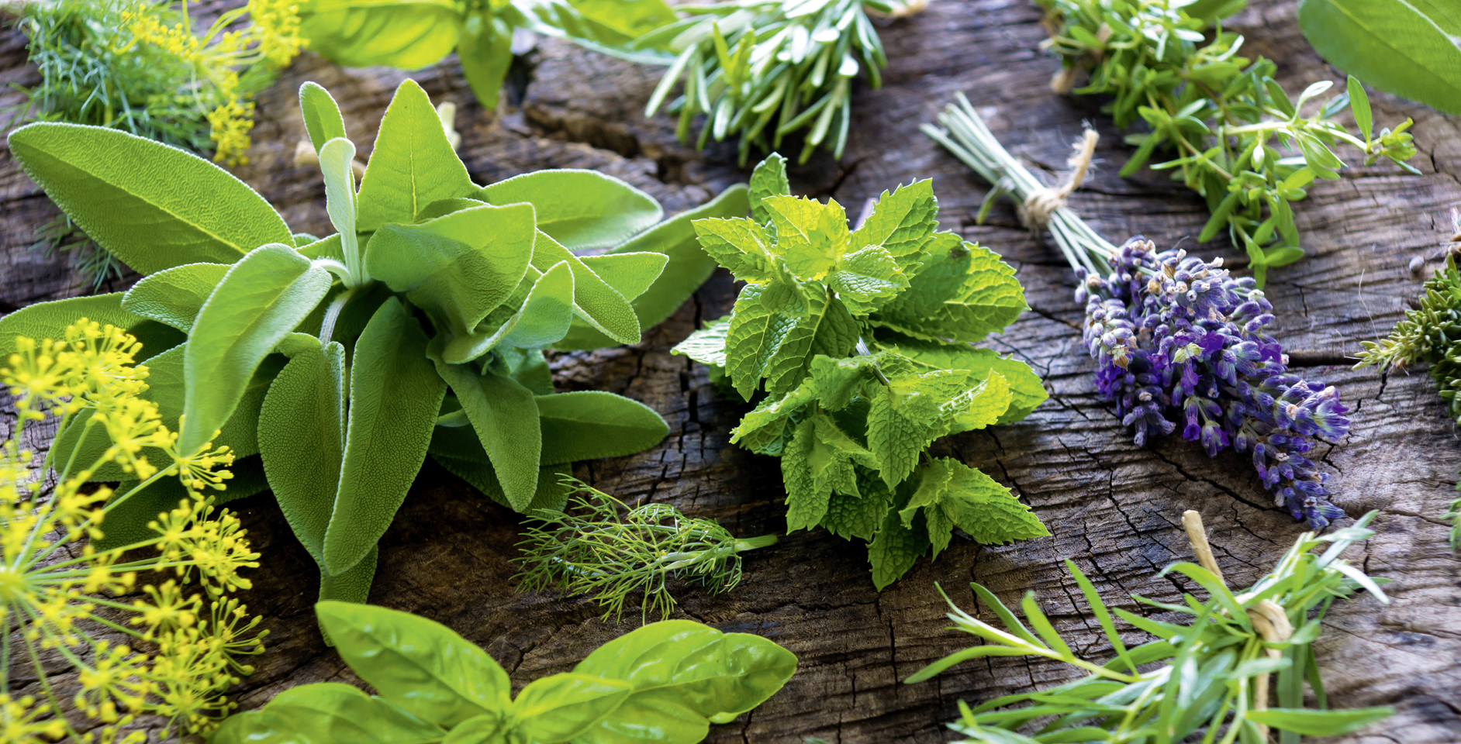
Las plantas aromáticas y medicinales (PAM) conforman una lista amplia y diversa de especies, muchas de las cuales no tienen un único uso. Así pues, hay diferentes ámbitos de utilización: en medicina, alimentación, perfumería, cosmética, decoración, ambientación, protección de vegetales, agricultura y apicultura. Algunos de estos usos, no obstante, sólo son de tipo doméstico.
Comercialización
Verde.
Seca. (como especias)
Elaboración de aceites esenciales.
Elaboración de ungüentos.
El cultivo de plantas aromáticas y medicinales se contempla como una alternativa de futuro.

Slide 6
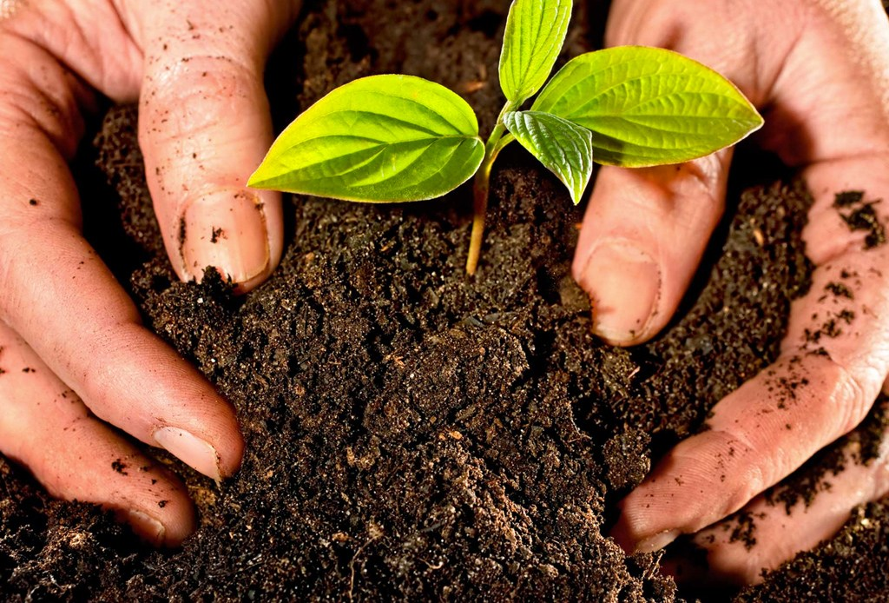
Sustratos
El mantenimiento de un huerto urbano exige abonos cada cierto tiempo para devolver a la tierra su riqueza orgánica y mineral. Podemos utilizar parte de los desperdicios alimentarios domésticos, aquellos que sean materia orgánica, para alimentar un tanque de compostaje donde los mezclemos con tierra que vayamos revolviendo y oxigenando para permitir su degradación.
Comercialización.
Podemos usarla como moneda de cambio. Haciendo trueque por otros productos.
Se puede vender por kilo.
El mantenimiento de un huerto urbano exige abonos cada cierto tiempo para devolver a la tierra su riqueza orgánica y mineral. Podemos utilizar parte de los desperdicios alimentarios domésticos, aquellos que sean materia orgánica, para alimentar un tanque de compostaje donde los mezclemos con tierra que vayamos revolviendo y oxigenando para permitir su degradación.

